Slide 1

Défis et pratiques pour une intégration des énergies marines renouvelables en Europe
Yoann Baulaz
Rhoda Fofack-Garcia

Slide 2

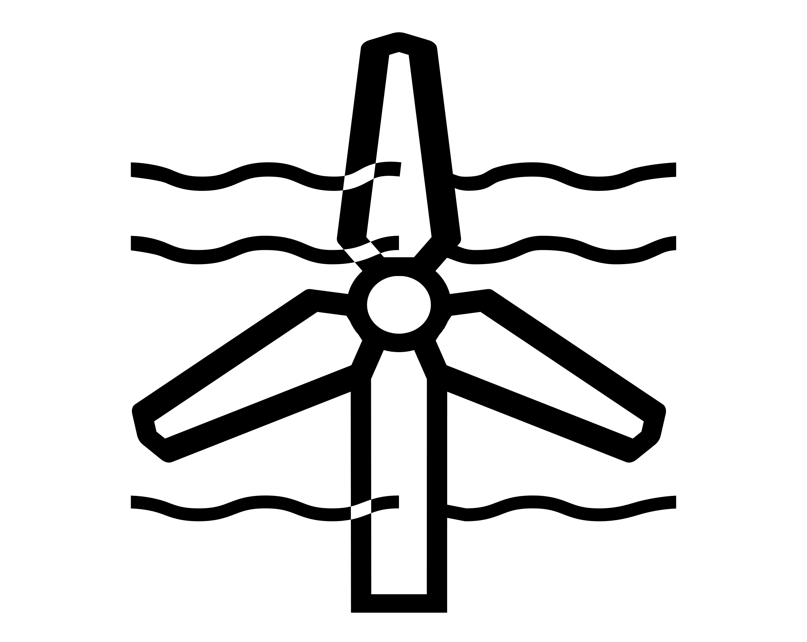

Contexte
REPowerEU plan
« Save Energy, produce clean energy & diversify its energy supplies »
Production totale actuelle
16 GW
30 MW
12 MW
WindEurope 2022
OEE 2023
Notes:
En mai 2022, l’UE a lancé le RepowerEU plan, qui a pour but de
Réduire la dépendance aux énergies fossiles Russes
Réduire la consommation de 20%
Doubler la production actuelle de renouvelable
Les énergies marines : l’éolien, l’hydrolien et le houlomoteur sont au cœur de ces enjeux et directement concernées par ces objectifs de production.

Slide 3

Contexte
REPowerEU plan
« Save Energy, produce clean energy & diversify its energy supplies »
Production totale actuelle
16 GW
30 MW
12 MW
Temps moyen d’obtention des autorisations de déploiement
WindEurope 2022
OEE 2023
Vasconcelos et al. 2022
Notes:
Actuellement, au delà des verrous techniques, le temps d’obtention des autorisations environnementales et la complexité des processus réglementaires sont les principaux verrous non-technologiques au déploiement des énergies marines en Europe.

Slide 4


Contexte
REPowerEU plan
« Save Energy, produce clean energy & diversify its energy supplies »
Production totale actuelle
16 GW
30 MW
12 MW
Temps moyen d’obtention des autorisations de déploiement
WindEurope 2022
OEE 2023
Vasconcelos et al. 2022
Besoin de simplifier les procédures pour
CONCILIER
Engagement citoyen
Production
Notes:
Cette problématique est bien documentée dans la littérature, et l’un des objectifs du Repower EU plan est alors de simplifier les procédures pour pour trouver équilibre entre « production » et engagement citoyen.
C’est un enjeux qui est partagé par toutes les technologies d’énergies marines, et les énergies océaniques, hydrolien et houlomoteurs, bien que représentées essentiellement par des sites pilotes ou démonstrateurs, participent à l’apprentissage global des formes/mécanismes d’engagement des communautés locales et sur la manière dont les territories intègrent les projets d’EO.

Slide 5
Contexte
Perceptions binaires identifiées dans la littérature
Typologie des attitudes envers les projets d’énergies renouvelables en mer
Cronin 2021
Bas 2017
+
-
Lutte contre les changements climatiques
Intérêts personnels
En faveur de l’innovation technologique
Scepticisme sur l’efficacité des technologies
Intérêt pour les gains de biodiversité
Conservation de la biodiversité
Intérêt pour les gains socio-économiques
Scepticisme envers les retombées économiques locales
Notes:
L’engagement des communautés locales à la fois influence et est influencé par les perceptions autour des énergies marines.
Dans la littérature, une dimension binaire des perceptions prévaut, mettant en avant des attitudes positives envers les projers d’énergies renouvelables en mer. Celles ci associé à des enjeux de lute contre les changements climatiques, d’innovation technologiques ou de bénéfices environnementaux ou socio-économiques. A l’inverse, les attitudes negatives relèvent d’intérêts personnels, de scepticismes sur l’efficacité technologiques, les retombées économiques locales ou pour la biodiversité;

Slide 6
Contexte
Perceptions binaires identifiées dans la littérature
Typologie des attitudes envers les projets d’énergies renouvelables en mer
Cronin 2021
Bas 2017
+
-
Lutte contre les changements climatiques
Intérêts personnels
En faveur de l’innovation technologique
Scepticisme sur l’efficacité des technologies
Intérêt pour les gains de biodiversité
Conservation de la biodiversité
Intérêt pour les gains socio-économiques
Scepticisme envers les retombées économiques locales
Fofack-Garcia & Flanquart 2022
Postulat : « acceptabilité sociale », une construction sociale
Comment le cadre réglementaire et les processus d’engagement des communautés locales participent à l’intégration des projets dans les territoires et leur adhésion par les communautés locales ?
Notes:
Dans cette communication, nous partons du postulat que l’acceptabilité sociale est une construction sociale, partant de là, nous questionnons l’impact du cadre réglementaires et des processus d’engagement des communautés locales sur l’acceptabilité et l’intégration des projets. processus et outils réglementaires sur cette acceptabilité et leur capacité à faire concilier des visions très contrastées sur le déploiement des énergies marines.

Slide 7
Objectifs
OBJECTIFS GÉNÉRAUX
Meilleure compréhension des cadres et processus réglementaires liés au déploiement des énergies marines
Etude des perceptions des développeurs sur les verrous non-technologiques
Développement d’outils et de recommandations pour accompagner l’integration des énergies océaniques dans les territoires

Slide 8

Méthodologie
Une approche analytique « à deux échelles »
Top
- Cadre réglementaire UE
- Cadre réglementaire national
- Intégration locale des projets
Down
Notes:
Notre approche analytique s’intéreese à l’engagement des communautés locales selon 2 échelles.

Slide 9
Méthodologie
Une approche analytique « à deux échelles »
Top
1. Top-down : perception des développeurs et gestionnaires à propos des verrous soulevés par le cadre legal, institutionnel et politique
Analyse des processus d’autorisation et de concertation autour des projets
- Cadre réglementaire UE
- Cadre réglementaire national
- Intégration locale des projets
Down
Notes:
Une approche d’analyse à l’échelon international et national qui interroge les cadres réglementaires et leur efficacité dans le déploiement des énergies marines.
Nous avons nommé cette approche, l’approche top-down, qui vise à recueillir la perception des développeurs et gestionnaires de sites à propos …

Slide 10
Méthodologie
Une approche analytique « à deux échelles »
Top
1. Top-down : perception des développeurs et gestionnaires à propos des verrous soulevés par le cadre legal, institutionnel et politique.
Analyse des processus d’autorisation et de concertation autour des projets.
2. Bottom-up : verrous dans l’application des cadres et la mise en place des mesures d’engagement avec les communautés locales
Evaluation des impacts des mesures d’engagement dans les territoires
- Cadre réglementaire UE
- Cadre réglementaire national
- Intégration locale des projets
Down
Notes:
La seconde approche, l’approche bottom-up analyse l’impact des mesures d’engagement à l’échelle des territoires.
Celle-ci part des projets et de l’application des cadres légaux dans les territoires.
L’intérêt du couplage de ces approches est d’avoir une analyse multi-échelle de l’engagement des communautés locales.

Slide 11

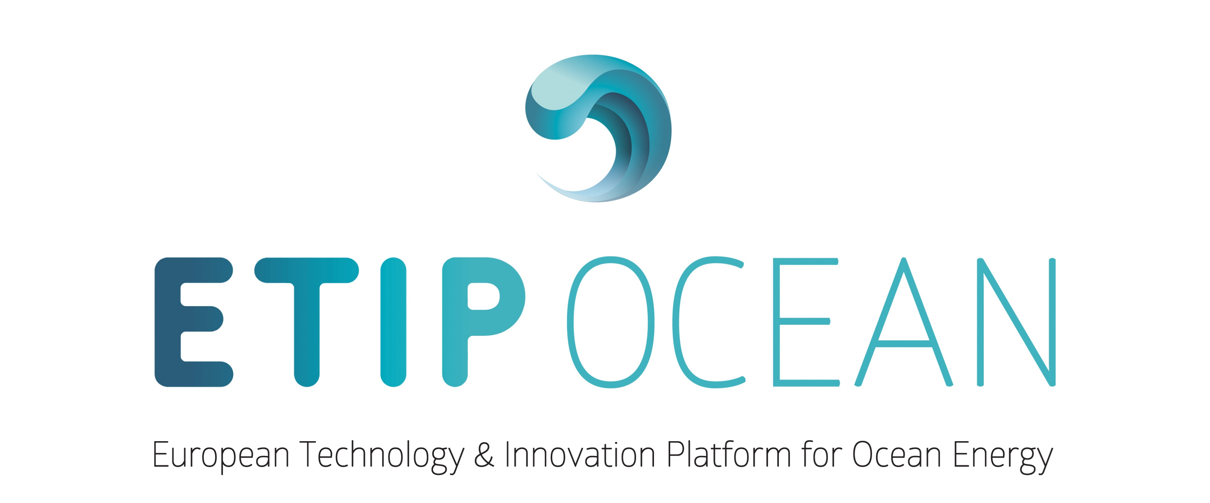

Méthodologie
1
Etat de l’art des cadres réglementaires, institutionnels et politiques en UE
Questionnaires en ligne auprès des développeurs et gestionnaires
2
Projet DTOcean+
Projet Seetip Ocean
Notes:
Notre approche se base sur un état de l’art des cadres réglementaires définissant les autorisations nécessaires au déploiement des énergies marines et les règles d’engagement des communautés locales.
Nous avons aussi fait le choix d’interroger les développeurs et gestionnaires de sites pilotes, du fait de leur positionnement particulier entre nos deux niveaux d’analyse.

Slide 12
Méthodologie
1
Etat de l’art des cadres réglementaires, institutionnels et politiques en UE
Questionnaires en ligne auprès des développeurs et gestionnaires
2
Approche TOP-DOWN
  Quel est le contenu des cadres légaux, institutionnels et politiques ?
  Quels sont les verrous et comment les surmonter ?
Projet DTOcean+
Projet Seetip Ocean
Notes:
Dans l’approche Top-Down, les questionnaires aux développeurs interrogent le contenu des cadres légaux, et identifient ls verrous à leur application

Slide 13
Méthodologie
1
Etat de l’art des cadres réglementaires, institutionnels et politiques en UE
Questionnaires en ligne auprès des développeurs et gestionnaires
2
Approche TOP-DOWN
Approche BOTTOM-UP
  Quel est le contenu des cadres légaux, institutionnels et politiques ?
  Quels sont les verrous et comment les surmonter ?
  Quelles sont les obligations en termes d’engagement des communautés locales ?
  Entretiens en ligne avec des développeurs
  Quelles sont les pratiques de l’engagement des communautés locales ?
  Comment évaluer leurs impacts ?
3
Projet DTOcean+
Projet Seetip Ocean
Notes:
Dans l’approche bottom-up les questionnaires portaient sur les moyens pratiques mis en œuvre pour engager avec les communautés locales. A savoir : quelles sont les obligations légales en termes d’engagement et à partir de cela, nous avons approfondi la question en demandant aux développeurs de nous présenter leurs pratiques.

Slide 14
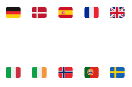
Méthodologie
ECHANTILLON
DE DK ES FR GB
11 pays représentés
IT IE NO PT SE
24 développeurs
5 gestionnaires de sites pilotes
Notes:
L’étude a été menée auprès d’une 30aine de porteurs de projets d’énergies marines de 11 pays européens.

Slide 15
Méthodologie
ECHANTILLON
Niveau de maturité technologique des cas d’étude
DE DK ES FR GB
11 pays représentés
IT IE NO PT SE
24 développeurs
5 gestionnaires de sites pilotes
TRL : Technology Readiness Level
Niveau de maturité technologique
TRL 9 : Lancement industriel (éolien en mer posé)
TRL7 : Site pilote
TRL 5-6 : démonstrateurs de technologies
TRL 1 : Premières études scientifiques
Notes:
Les projets étudiés représentent différentes technologies d’énergies marines renouvelables, correspondnat à un niveau de maturité technologique variable en fonction des projets. La moitié des projets étudiés concernent des sites démonstrateurs de technologies holomotrices et hydrolien. Ces technologies correspondent à un niveau de maturité 5 et 6 et 38% des projets étudiés sont sites pilotes.

Slide 16
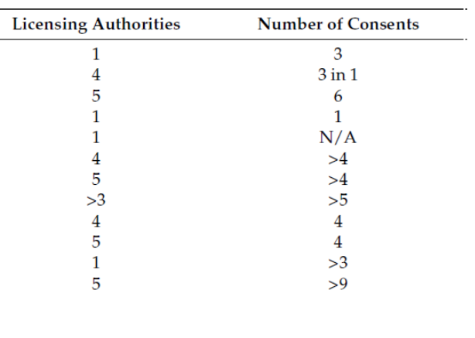
RESULTATS : APPROCHE TOP-DOWN
Les verrous soulevés par le cadre légal, institutionnel et politique
1
Synthèse comparative des contextes réglementaires et institutionnels en Europe
Apolonia et al. 2021
Notes:
Le cadre réglementaire et institutionnel des énergies marines varie fortement d’un pays à un autre.
Les développeurs doivent demander un certains nombre d’autorisations pour le déploiement de leur projets. Ces autorisations recoupent l’autorisation environnementale qui évalue les impacts du projet sur les écosystèmes, et différentes autres formes d’autorisations, comme l’autorisation d’occupation du domaine public maritime, l’autorisation pour raccorder le projet au réseau électrique, etc. La nature de ces autorisations varie d’un pays à un autre et selon les projets.
Certains pays, comme l’Italie ne doivent demander qu’une seule autorisation, à une seule autorité, et d’autres pays doivent demander plus de 4 à plus de 9 autorisations, celles-là mêmes qui doivent être demandées auprès de différentes autorités administratives.
La complexité du processus réglementaire dépend alors beaucoup de ces deux paramètres.
3 caractéristiques sont importants à analyser pour étudier leur complexité :
Pour analyser le contenu des cadres institutionnels et réglementaires, 3 composantes sont intéress
Ce tableau synthétise 3 composantes des procédures d’autorisation des projets d’énergies océaniques pour différents pays européens.
Composantes institutionnelleS et réglementaires
3 composantes de ces procédures d’autorisation intéressantes :
La métrique du calendrier : on a évalué la durée pour chaque pays (1mois à 4 ans)
Le nombre d’autorités administratives impliquées pour délivrer les autorisations (varie entre 1 et 5)
Le nombre d’autorisations à obtenir (qui va de 1 à plus de 9)
Auto Enviro : obligatoire en UE – pour évaluer les impacts – autorisation spécifiques si a proximité d’aires protégées.
Diffère en fonction des pays:
Différences : raccordement/ferme ; différentes autorisations pour les phases de vie des projets ; autorisations spécifiques pour les structures de raccordement à terre ; en fonction de la distance à la côte ou production
Durée va aussi varier en fonction des formes de la consultation des communautés locales.
FR : <12 miles : AE + demande d’autorisation utilisation public maritime + déclaration d’autorité publique.
Autres pays :
IRELAND : autorisations à la fois pour « parc en mer » et « cables ». Licence d’exploitation de l’estran, permis de construire à terre. Autorisations spécifiques si projet est au sein d’une aire protégées. Licence supplémentaire pour droit de raccordement

Slide 17
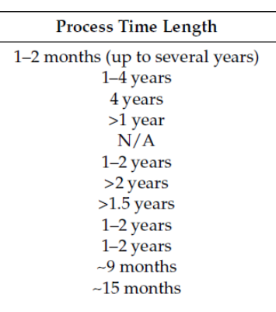
RESULTATS : APPROCHE TOP-DOWN
Les verrous soulevés par le cadre légal, institutionnel et politique
1
Synthèse comparative des contextes réglementaires et institutionnels en Europe
Apolonia et al. 2021
Notes:
En découle un délai du processus d’autorisation variable entre les pays. Il est très court, inférieur à 1 an en Italie, et peut être très long, jusqu’à 4 ans en France ou en Irelande.

Slide 18
RESULTATS : APPROCHE TOP-DOWN
Les verrous soulevés par le cadre légal, institutionnel et politique
2
Perception des challenges et défis au déploiement des projets
N’est pas un obstacle
Obstacle important
Apolonia et al. 2021
Notes:
Au-delà du nombre d’entités administratives et du nombre d’autorisations réglementaires, nous avons demandé aux développeurs de prioriser les paramètres qui selon eux présentaient des verrous au déploiement de leurs projets.
Le principal verrou identifié correspond à la variabilité des politiques nationales dans les différents pays. Les développeurs mettent en avant le manque d’homogénéité entre les procédures entre les différents pays européens;
Le second verrou fait écho aux résultats précédents et concerne la complexité des procédures administratives, suivies par le nombre d’entités administratives impliquées dans les processus d’autorisation
Puis, les autres verrous concernent la réalisation des études d’impacts environnementaux, la planification mairtime, la consultation avec les parties prenantes locales et les politiques européennes.
Notamment, du point de vue des développeurs, les processus de consultation et d’engagement des parties prenantes non suffisamment cadrés sont un défi important pour les déploiements d'énergie marine.
Principaux obstacles perçus :
Politiques nationales > les processus sont très différents des processus européens et cela complexifie vraiment les développeurs au développements des EO sur d’autres pays. La plupart des pays n’ont pas de cadres plitiques dédiés aux OE, ils sont éclatés dans différentes politiques sectorielles ce qui complexifie le prcessus
Et nombre d’entités impliquées dans le processus
> Cela reflète bien la revue de la littérature : plus il y a un nombre important de processus et d’intermédiaires, plus cela représente un obstacle.
Différences entre les développeurs ou gestionnaires de sites :
Mettent plus l’accent sur la «traduction des politiques européennes » et le fait qu’il y ait beaucoup de politiques UE a mettre en œuvre. Ils sont conscient du nombre de personnes impliquées brouillent le message, et la complexité de la consultation des PP a plutôt été mise en avant par les gestionnaires/régulateurs.
Procedures administratived > le parcours administratif pour faire les demande (comprendre les délais, le nombre d’interlocuteurs pour faire les demande, comprendre comment purger les délais de recours…)
Du point d evue des développeurs, les processus d’engagement des parties prenantes non suffisamment cadrés sont un défi important pour les déploiements d'énergie marine. Ces derniers peuvent subir des retards importants dus à l'opposition des communautés locales si les parties prenantes ne sont pas correctement impliquées. Cela peut s'avérer particulièrement difficile dans les régions où les secteurs des secteurs socio-économiques (de la pêche ou du tourisme, etc) sont importants. Le revers de la médaille : des stratégies de concertation/engagement qui vont souvent se concentrer ces « groupes de haut niveau » (PP clé), entrainant moins d’efforts/d’actions vers le public en général.
D’autre part, des problèmes peuvent survenir lorsque la consultation n'est pas transparente et suffisamment réaliste quant aux résultats souhaités concernant les effets du projet sur la communauté locale, qu'il s'agisse de programmes d'emploi et de participation locale aux bénéfices ou de projets potentiels. > discussion?
Rhoda fait un lien de transition avec partie Yoann sur « consultation des parties prenantes »
MSP : le fait de ne pas avoir de vision à long termes du déploiement des EMR et pour la plupart des pays c’est du “cas par cas”. Avoir ce type de discussions pourrait favoriser les communications avec les PP et dérisquer les projets en amont de leur développement. Manque de politiques nationales claires pour le MSP rend plus diffficile le processus de consenting.
Beaucoup d’attentes sur le strategic environmental assessment

Slide 19


RESULTATS : APPROCHE BOTTOM-UP
L’échelle de
la participation
Typologie des formes d’engagement avec les communautés locales
3
Adapté de : Arnstein 1969
Wilcox 1994
Notes:
Nous avons alors cherché à approfondir cette question et produire une typologie des formes d’engagement des communautés locales. Cette typologie s’inspire de l’échelle de la participation, qui est un outil d’analyse du partage de pouvoir entre des acteurs décideurs et les communautés locales.
Nous avons alors adapté l’échelle au contexte des énergies marines renouvelables et défini 5 niveaux différents de participation.

Slide 20
RESULTATS : APPROCHE BOTTOM-UP
L’échelle de
la participation
Consultation
Les communautés reçoivent de l’information
Les communautés expriment leur opinion
Information
Les communautés reçoivent de l’information
Elles ne participent pas aux prises de décision
Notes:
Les deux premiers niveaux relèvent plus du champ de l’information que de celui de la participation. La différence entre l’information et la consultation est que dans le 2eme cas, un feedback des communautés est demandé. On demande aux communautés d’exprimer leur opition.
A l’échelle de l’Union Européenne, le niveau de participation qui est requis légalement est celui de la consultation : informer et obtenir un avis des populations et des acteurs clés est obligatoire.

Slide 21
RESULTATS : APPROCHE BOTTOM-UP
L’échelle de
la participation
Conciliation
Les acteurs clés et/ou citoyens sont consultés
Des négociations sont entreprises pour compenser les impacts
00
Consultation
Les communautés reçoivent de l’information
Les communautés expriment leur opinion
Information
Les communautés reçoivent de l’information
Elles ne participent pas aux prises de décision
Notes:
Le 3eme niveau est celui de la conciliation. Les acteurs clés et/ou les citoyens sont consultés; Ils n’influencent pas le choix de la zone du projet ou ses caractéristiques, mais négocient avec les développeurs de mesures compensatoires des potentiels impacts sur l’environnement ou sur la société.

Slide 22
RESULTATS : APPROCHE BOTTOM-UP
L’échelle de
la participation
Les acteurs clés et/ou citoyens participent aux prises de décision (ex : localisation, caractéristiques techniques)
Négociations portant sur des mesures pour éviter, réduire, compenser les impacts
Partenariat
Conciliation
Les acteurs clés et/ou citoyens sont consultés
Des négociations sont entreprises pour compenser les impacts
00
Consultation
Les communautés reçoivent de l’information
Les communautés expriment leur opinion
Information
Les communautés reçoivent de l’information
Elles ne participent pas aux prises de décision
Notes:
Nous avons nommé le 4ème modèle celui du partenariat. Ici les développeurs interagissent activement avec acteurs et/ou citoyens pour décider dans certains cas, de certaines modalités techniques du projet, ou bien pour négocier de mesures pour éviter, réduire ou compenser les impacts.
Le partenariat peut prendre 3 formes :
celle de débats publics (population invitée sans restrictions),
celle de réunions avec PP clés. Le développeur organise des réunions spécifiques avec ces parties prenantes pour identifier des compromis pour éviter, réduire, compenser certains impacts négatifs pour les parties prenantes en question,
3eme option prend la forme d’un groupe de gestion et de suivi du projet, qui est créé, réunissant un représentant de chacun des acteurs clés. Ce groupe de gestion suit le projet du début à la fin et prend des décisions concertées pour éviter, réduire, compenser les impacts.

Slide 23
RESULTATS : APPROCHE BOTTOM-UP
L’échelle de
la participation
Des responsabilités sont déléguées aux communautés (organisation des consultations, gestion du projet, de la communication …)
Les prises de décisions sont détenues par la communauté, le projet est initié par la communauté
Délégation
Les acteurs clés et/ou citoyens participent aux prises de décision (ex : localisation, caractéristiques techniques)
Négociations portant sur des mesures pour éviter, réduire, compenser les impacts
Partenariat
Conciliation
Les acteurs clés et/ou citoyens sont consultés
Des négociations sont entreprises pour compenser les impacts
00
Consultation
Les communautés reçoivent de l’information
Les communautés expriment leur opinion
Information
Les communautés reçoivent de l’information
Elles ne participent pas aux prises de décision
Notes:
Enfin, le dernier niveau est celui de la délégation. Le projet est ici un « projet de territoire », initié par la communauté. La particularité est ici que les communautés locales décident des modalités techniques du projet (son emplacement, ses caractétristiques techniques) et organisent les prises de décision.
C’est un niveau qui est rarement observé et que l’on a retrouvé 2 fois au sein de notre échantillon.
Dans le 1er cas : le maire de la commune d’implantation du projet et un président de club de plongée ont coordonné tous les débats publics autour du projet.
2eme cas : les communautés locales ont monté un projet de site houlomoteurs, ont définis leurs besoins et conditions et fait appel ensuite à un développeur, qui a cherché à répondre aux besoins exprimés.
Ce qui est intéressant dans ce type d’approche est qu’une recherche d’égalité entre les développeurs et les communautés est recherché. Les développeurs sont au final un acteurs du projet parmi les usagers de l’espace ou les citoyens.

Slide 24
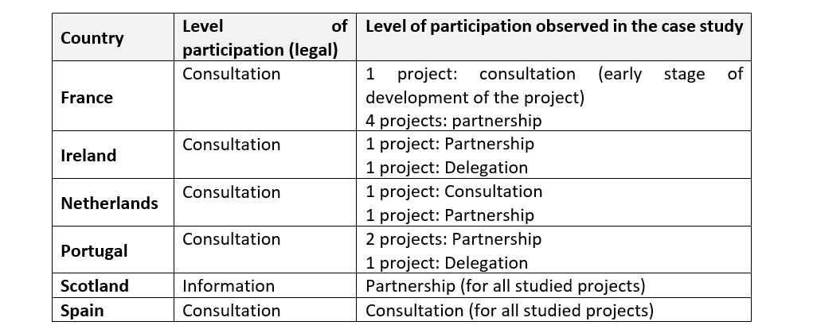
RESULTATS : APPROCHE BOTTOM-UP
4
Comparaison des formes d’engagement pratiquées avec le cadre légal
Notes:
Pour finir sur cette partie, nous avons appliqué notre cadre analytique pour évaluer les niveaux de participation des différents projets et le comparer aux niveau requis d’un point de vue réglementaire.
Nous observons que le cadre réglementaire défini assez peu au final les obligations des acteurs en termes d’engagement avec les communautés locales. Le niveau minimum demandé correspond à un niveau de la consultation.
Cependant, le niveau de participation généralement le plus pratiqué correspond à celui du « partenariat ». Cela indique que les porteurs de projets déployent des procédures d’engagement plus poussées que celles requises d’un point de vue réglementaire.

Slide 25
Discussion méthodologique
Intérêts de l’approche
Prioriser les attentes et besoins des parties prenantes sur les cadres réglementaire et institutionnel
Définir les pratiques des développeurs pour engager avec les communautés locales
Mettre en discussion ces pratiques avec les cadres réglementaire et institutionnel
Mettre en évidence certaines formes alternatives d’engagement qui pourrait aider à mieux définir l’engagement d’un point de vue réglementaire
Biais
Manque le point de vue de toutes les parties prenantes
L’échelle de la participation adopte un point de vue linéaire
Notes:
Pour conclure, d’un point de vue méthodologique, notre approche relève de plusieurs intérêts.
Elle a permis de
D’un point de vue critique de notre approche, il convient de noter que l’on n’a pas pu récolter le point de vue de toutes les parties prenantes, et l’echelle de la participation que l’on a développée adopte un point de vue linéaire qui laisse à penser que le niveau de la delegation serait le niveau optimal à rechercher. Mais, nous mettons en avant qu’il est surtout important d’adapter le processus d’engagement et le niveau de participation citoyenne au context des territoires où sont implantés les projets.

Slide 26
Conclusion et perspectives
CONCLUSION
La complexité des cadres réglementaires est un des verrous principaux des développeurs
Les enjeux de l’acceptabilité sociale reposent sur la structuration d’une action collective pour répondre à une régulation pas toujours adaptée
Les mécanismes d‘engagement des communautés locales participent de cette action collective
Répondre aux enjeux de l’acceptabilité sociale c’est questionner le rôle et la place attribués aux acteurs dans les processus d’engagement
Ostrom, 2010
Notes:
Point 1 :
La définition d’un cadre réglementaire et institutionnel structuré et clair pour le déploiement des énergies marines est nécessaire à l’échelle de l’Union européenne.
Ce cadre structuré doit notamment questionner la manière dont les communautés locales doivent être intégrées aux projets.
Point 1
Face a certains verrous identifiés par les acteurs des projets, notre étude a pu observé certaines formes d’apprentissage locaux pour se structurer et définir un cadre décisionnel correspondant aux besoins des communautés. Cela peut faire échos avec les travaux de Elinor Ostrom sur la gestion des biens communs.
Point 2

Slide 27
Conclusion et perspectives
PERSPECTIVES
Comment inscrire durablement les pratiques alternatives dans le champ de l’engagement des communautés locales ?
Comment l’inscription durable des pratiques alternatives peut transformer les représentations des acteurs ?
CONCLUSION
La complexité des cadres réglementaires est un des verrous principaux des développeurs
Les enjeux de l’acceptabilité sociale reposent sur la structuration d’une action collective pour répondre à une régulation pas toujours adaptée
Les mécanismes d‘engagement des communautés locales participent de cette action collective
Répondre aux enjeux de l’acceptabilité sociale c’est questionner le rôle et la place attribués aux acteurs dans les processus d’engagement
Ostrom, 2010
Notes:
Enfin, en termes de perspectives, cette étude questionne.
Tout un champ de l’engagement des communautés locales et de la participation citoyenne restent encore à explorer.

Slide 28

Merci de votre attention
Yoann Baulaz
Rhoda Fofack-Garcia
yoann.baulaz@france-energies-marines.org
rhoda.fofack-garcia@france-energies-marines.org

